Slide 2
刷机新流程
原有刷机流程
修改后刷机流程
用户刷机需求
用户刷机需求
本次调整内容：
1、客服中心所有刷机均需要在WCSM系统“账号手机绑定关系”模块进行刷机申请才允许刷机。
2、取消邮箱登录，采取谷歌身份码。
登录刷机工具
登录WCSM
验证密码及邮箱验证码
WCSM系统录刷机申请
进行刷机操作
登录刷机工具
验证密码及谷歌身份码
进行刷机操作

Slide 3
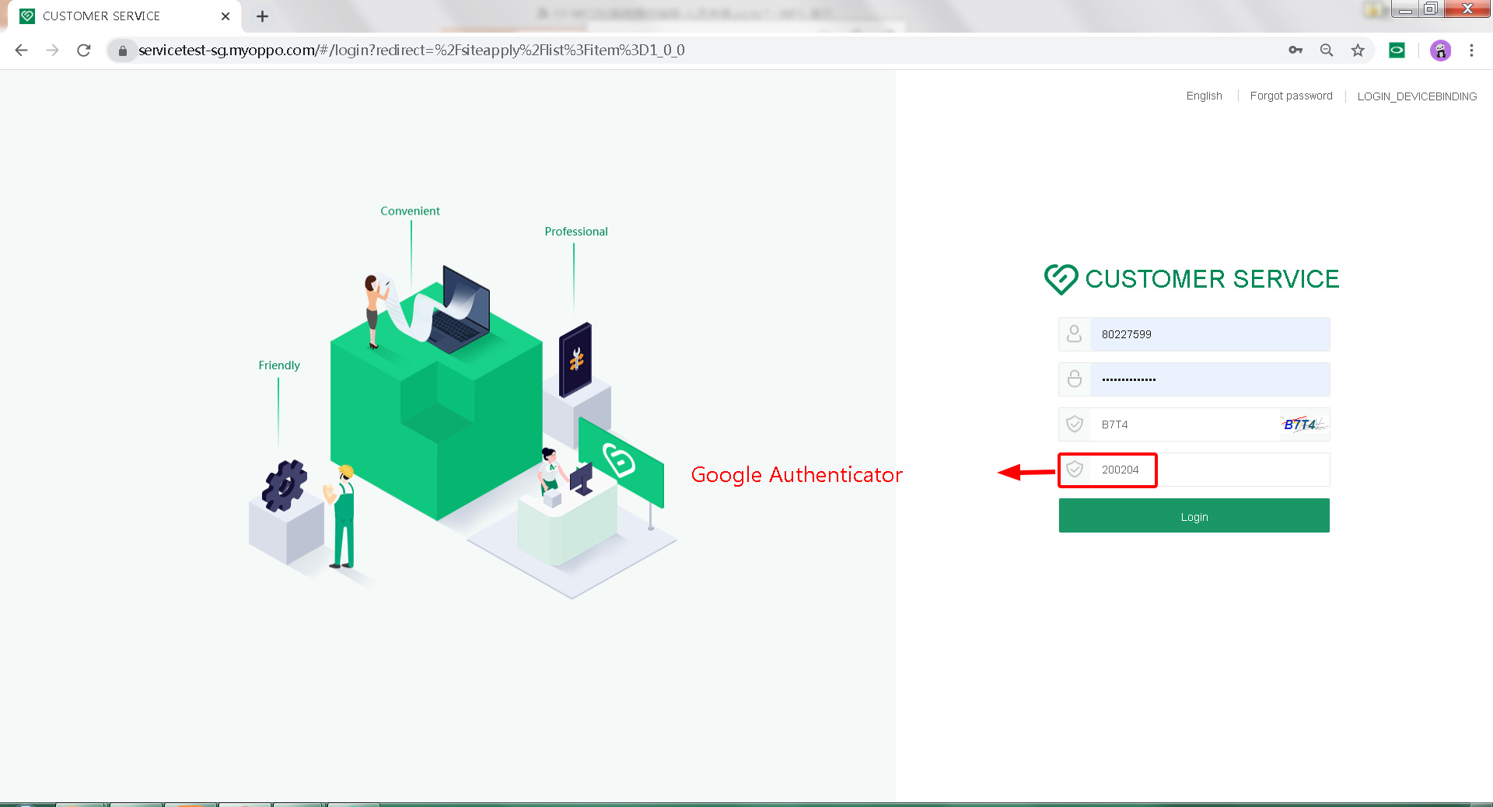
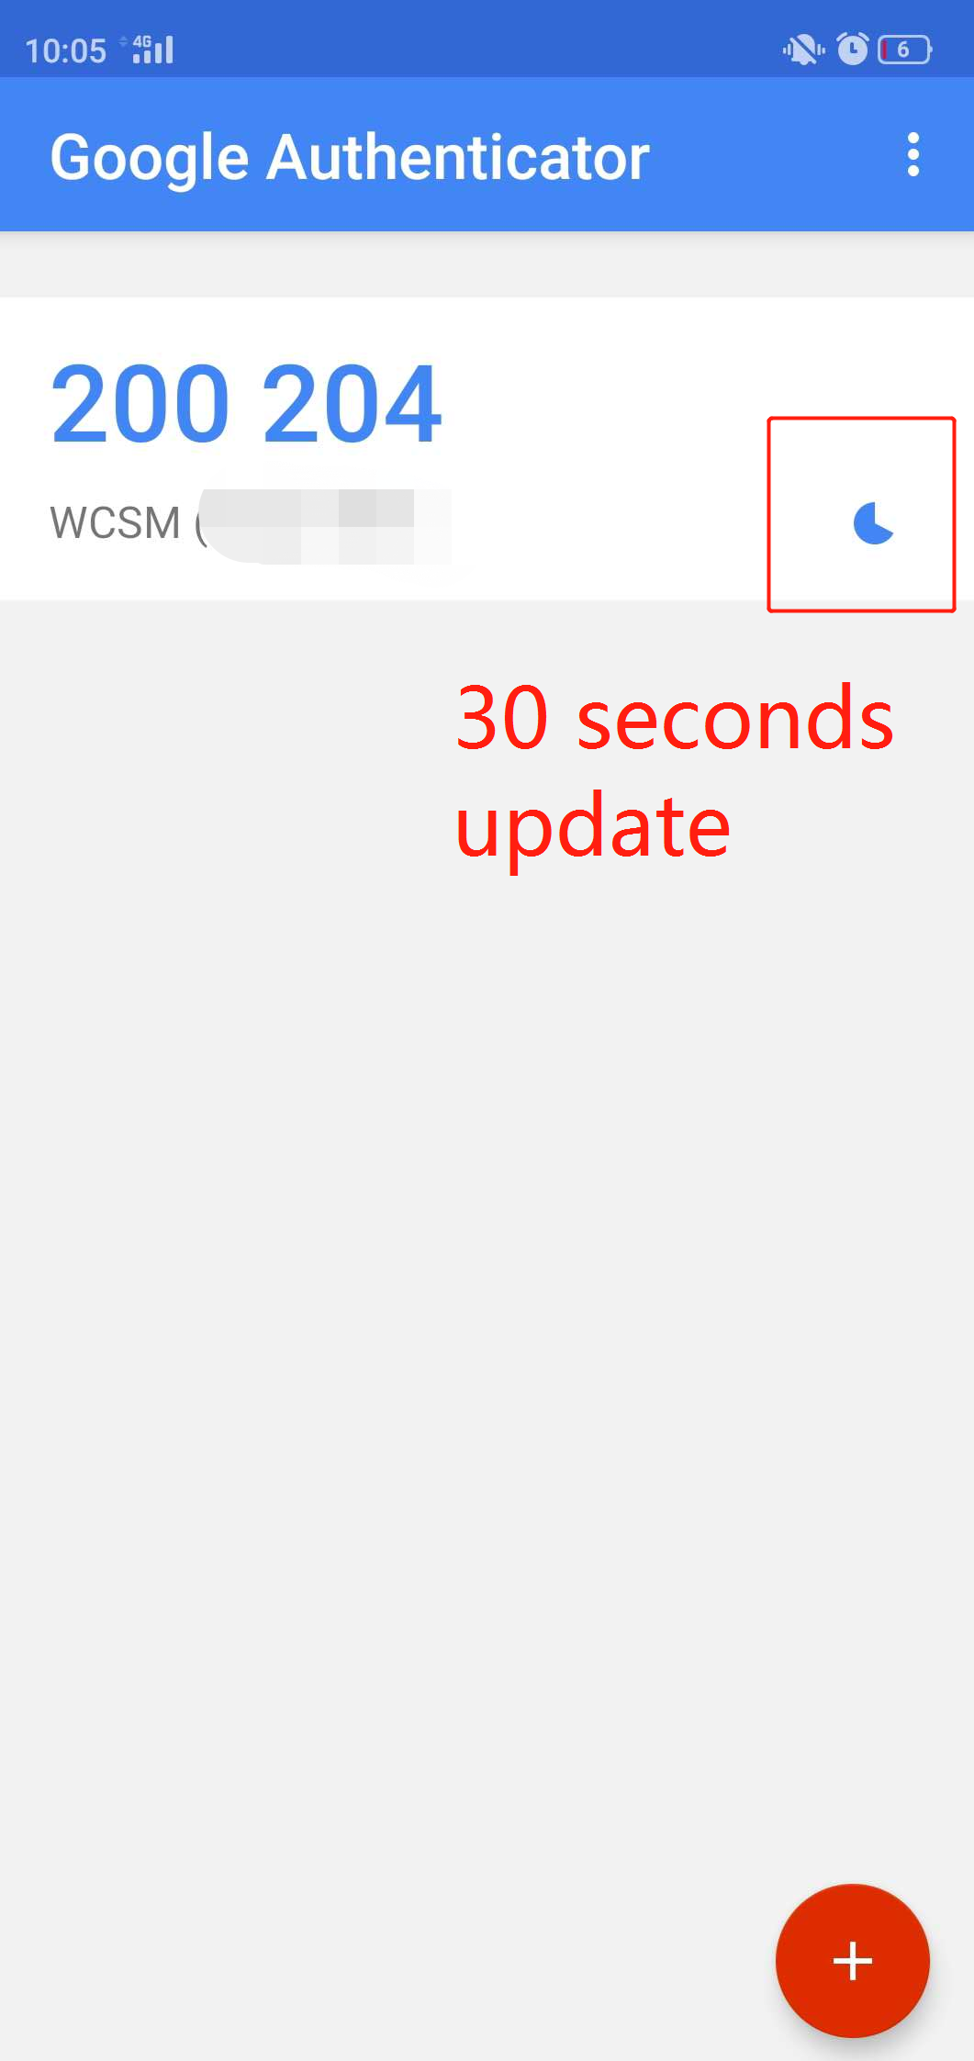
WCSM系统登录：Google身份验证器流程
用户刷机需求
9
登录WCSM
WCSM系统录刷机申请
登录刷机工具
验证密码及谷歌身份码
1、进入系统登陆页面——输入员工WCSM账号——账号密码——普通验证码（请注意！！！：验证码captcha很容易过期失效，请注意点击更新验证码）——输入谷歌身份验证器的动态密码（动态密码每30秒自动更新，请注意右边小圆圈的30秒时间进度）——
——点击Login，登录完成
系统访问地址： https://service-sg.myoppo.com/#/login
进行刷机操作

Slide 4
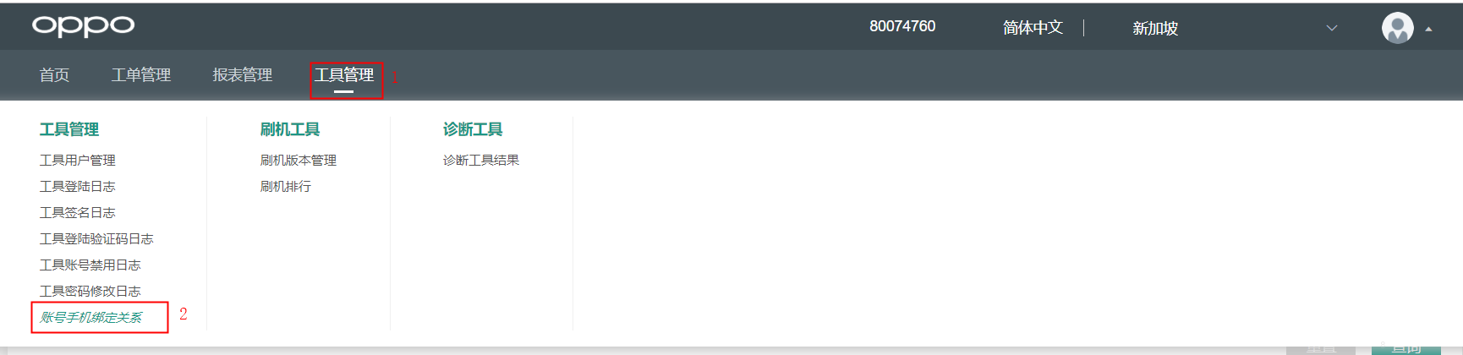
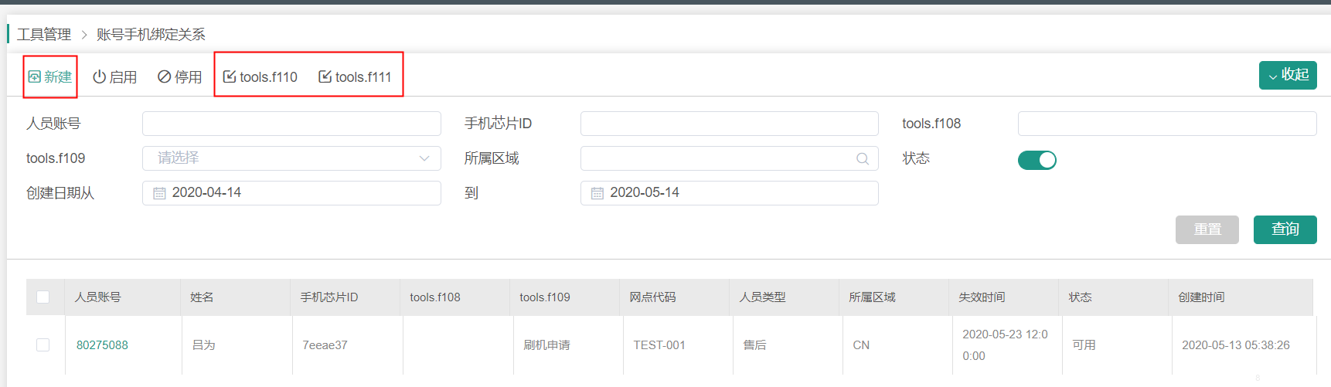
刷机申请
用户刷机需求
登录WCSM
WCSM系统录刷机申请
登录刷机工具
验证密码及谷歌身份码
进行刷机操作
1、进入系统界面后，选择“工具管理—账号手机绑定关系”模块。
2、点击新建按钮，进入申请界面。

Slide 5
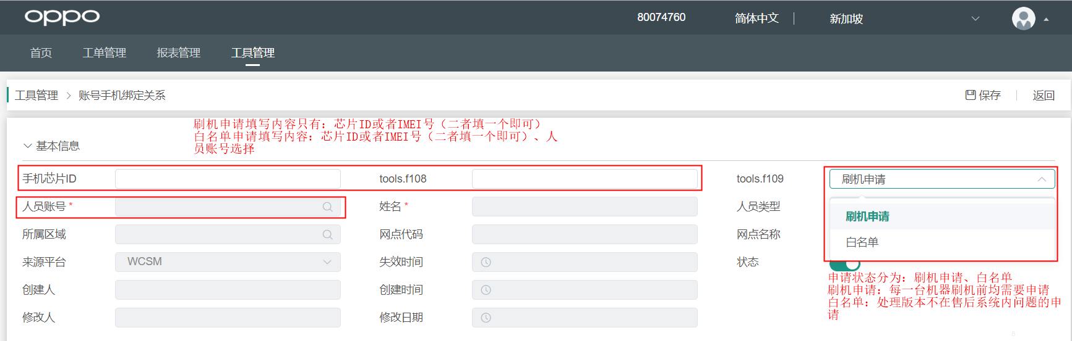
刷机申请
用户刷机需求
登录WCSM
WCSM系统录刷机申请
登录刷机工具
绑定关系类型：刷机申请、白名单
刷机申请是最新安全措施，客服中心刷机均需要在WCSM系统进行申请，才能被允许刷机。刷机申请只允许有刷机权限的人员申请。
填写内容：芯片ID或者IMEI号（二者填一个即可，允许都填写）
白名单是公司开放打单权限，允许客服中心直接申请处理版本不在售后系统或中国机型刷机问题。白名单权限只开放：技术主管、品质反馈、客服经理
填写内容：芯片ID或者IMEI号（二者填一个即可，允许都填写）、人员账号
验证密码及谷歌身份码
进行刷机操作

Slide 6
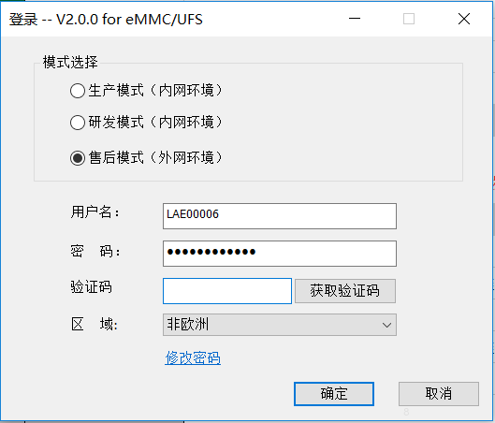
刷机登录
用户刷机需求
登录WCSM
WCSM系统录刷机申请
登录刷机工具
1、打开WCSM版刷机工具。（下载链接：）
2、输入账号及密码。
3、打开对应绑定的谷歌身份验证器，输入验证码信息。（有效期30秒）
验证密码及谷歌身份码
进行刷机操作

Slide 7
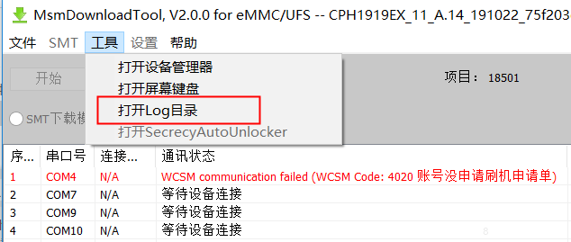
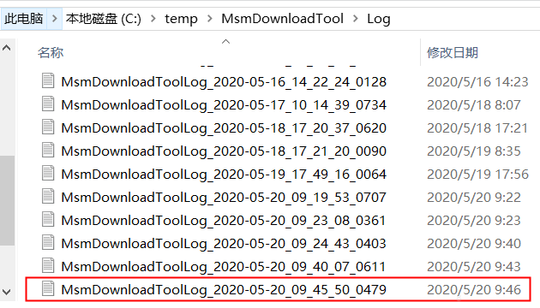
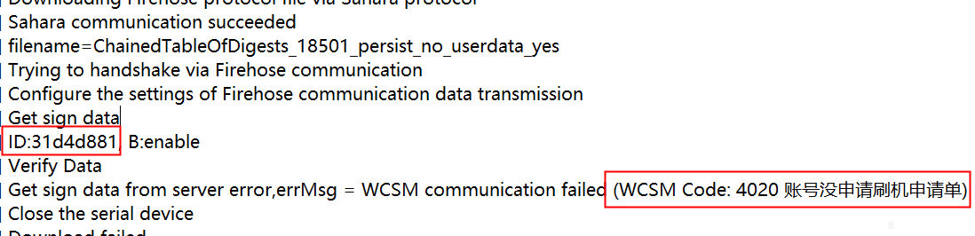
刷机申请：手机无法开机（无法获取IMEI信息）处理方案
高通系列
1、打开对应软件工具进行刷机，等待报错后点击工具栏选择打开LOG目录
2、找到对应时间刷机日志，并打开它
3、找到对应报错内容，对应内容上方ID信息就是手机的SN号。如无法找到，可通过文本搜索功能，搜索字符：Verify 字符上面ID信息为手机SN信息。

Slide 8
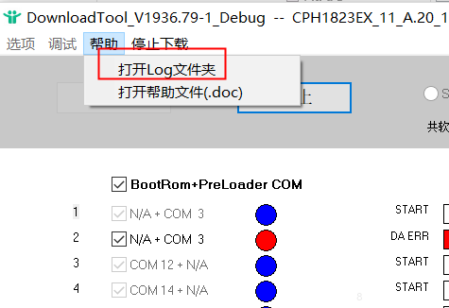
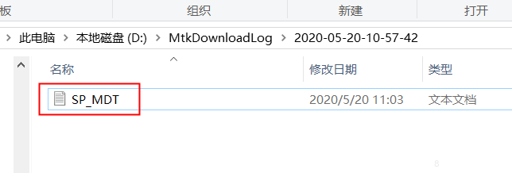
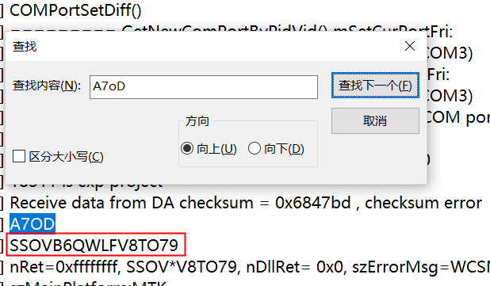
刷机申请：手机无法开机（无法获取IMEI信息）处理方案
MTK系列
1、打开对应软件工具进行刷机，等待报错后点击帮助栏选择打开LOG文件夹
2、找到对应时间刷机日志，并打开它（文件名称：SP_MDT）
3、通过文本搜索功能，搜索A7OD 下方信息为MTK系列机型SN信息。

Slide 9
THANK YOU

